Slide 1
การเขียนโปรแกรมแบบวิชวลเบื้องต้น
อาจารย์สมเกียรติ ช่อเหมือน
สาขาวิชาวิศวกรรมซอฟต์แวร์ คณะวิทยาศาสตร์และเทคโนโลยี
(tko@webmail.npru.ac.th)

Slide 2
เนื้อหาการเรียนรู้
การเขียนโปรแกรมคอมพิวเตอร์
การออกแบบส่วนติดต่อผู้ใช้งาน
การเชื่อมโยงเหตุการณ์กับฟังก์ชันการทำงาน
พื้นฐานการเขียนโปแกรมเชิงวัตถุ
แพลตฟอร์มในการเขียนโปรแกรมแบบวิชวล
เครื่องมือในการเขียนโปรแกรมแบบวิชวล
https://norsensus.no/workshop-on-visual-education-cultural-advertising-and-creative-thinking/
https://icons8.com/icon/53376/easy

Slide 3
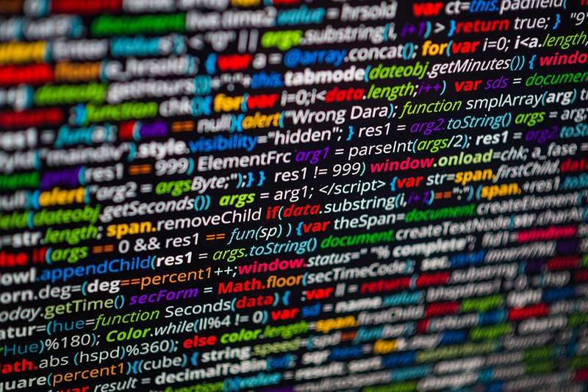
การเขียนโปรแกรมคอมพิวเตอร์ (programming)
การใช้ภาษาคอมพิวเตอร์สั่งคอมพิวเตอร์ให้ทำงานตามที่ต้องการ
ภาษาคอมพิวเตอร์ (computer language)
การสร้างชุดคำสั่ง (code)
การแปลภาษา (complier & interpreter)
ภาษาเครื่อง (machine code)
ออบเจ็กต์โค้ด (Object code)
โปรแกรมที่นำไปติดตั้งและใช้งาน (install program)
https://www.newscientist.com/article/mg23331144-500-ai-learns-to-write-its-own-code-by-stealing-from-other-programs/
https://www.prodigygame.com/blog/ways-to-use-technology-in-the-classroom/

Slide 4
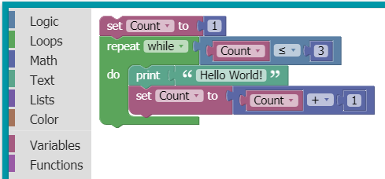
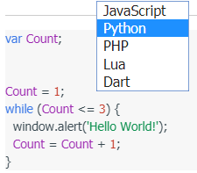
การออกแบบส่วนติดต่อผู้ใช้งาน (GUI)
ส่วนติดต่อผู้ใช้ (user Interface)
การควบคุมการทำงานผ่านหน้าจอ (user control)
การเชื่อมโยงเหตุการณ์กับการทำงาน (event-driven)
การจัดการองค์ประกอบของโปรแกรมแบบกราฟิก
แทนการเขียนชุดคำสั่งแบบข้อความ
https://medium.theuxblog.com/what-the-heck-is-user-interface-design-82c3d2a30588
https://developers.google.com/blockly/

Slide 5
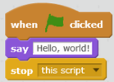
การควบคุมการทำงานผ่านหน้าจอแบบกราฟิก
การใช้ส่วนควบคุมการทำงานผู้ใช้ (User Control) ต่างๆ
กำหนดคุณสมบัติและเปลี่ยนแปลงคุณลักษณะของออบเจ็กต์
การตรวจจับเหตุการณ์ทำงานของผู้ใช้
การทำงานที่โต้ตอบผู้ใช้งาน (interactive)
https://en.wikipedia.org/wiki/Visual_programming_language#/media/File:Scratch_2.0_Screen_Hello_World.png

Slide 6
การเชื่อมโยงเหตุการณ์กับฟังก์ชันการทำงาน
เหตุการณ์ที่กำหนดให้ทำงาน
ฟังก์ชันการทำงาน
https://www.pinterest.com/pin/451697037611892313/
http://www.teach-ict.com/ks3/computing/logic/input_process_output/miniweb/index.html
http://chittagongit.com/icon/api-icon-4.html

Slide 7
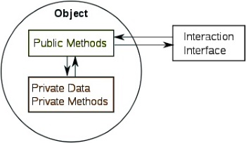
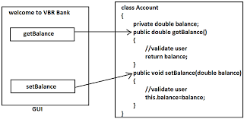
พื้นฐานการเขียนโปแกรมเชิงวัตถุ
แพ็กเกจไลบรารี
คลาส
แอตทิบิวต์ หรือ ฟิลด์
เมธอด
ออบเจ็กต์
อีเวนต์ เชื่อมโยงเหตุการณ์ กับอินเตอร์เฟซ
http://bucarotechelp.com/program/vb/85031602.asp
http://java.scjp.jobs4times.com/oops.htm

Slide 8
แพ็กเกจไลบรารี (package Library)
การจัดเก็บกลุ่มของคลาสในรูปแบบไฟล์
ช่วยในการนำกลับมาใช้ซ้ำและง่ายต่อการปรับปรุง
ช่วยให้ง่ายต่อการบริหารจัดการคลาส (Class Library)
https://www.lynda.com/Leadership-Management-tutorials/Management-Tips-Weekly/126132-2.html

Slide 9
ภาษาคอมพิวเตอร์และกรอบงาน
.NET Framework (C++, C#, VB, F#)
Windows, Web, WebService, DB
Java EE (Java)
Andriod, smartphone, SmartTV,
ios Framework (Swift and Objective-C)
iOS, macOS, tvOS, watchOS
Cocoa Touch Framework
Ionic Framework
php framework (php)
CodeIgniter
Laraval
embedded frameworks (C)
Arduino
Google Cloud frameworks
Google Application
https://standards.aasl.org/framework/
https://platformio.org/frameworks

Slide 10
แพลตฟอร์มในการเขียนโปรแกรมแบบวิชวล
https://sites.google.com/site/tinnamin5712612007/kham-phaeltfxrm-cross-platform

Slide 11
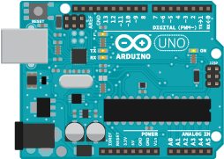
แพลตฟอร์มในการเขียนโปรแกรมแบบวิชวล
https://sites.google.com/site/tinnamin5712612007/kham-phaeltfxrm-cross-platform
https://www.generationrobots.com/en/402788-ozobot-evo.html
https://www.accenture.com/us-en/cloud-index

Slide 12
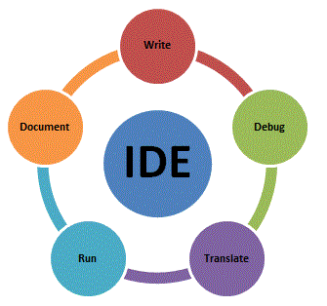
Integrated Development Environment or IDE
เครื่องมือที่ช่วยในการพัฒนาโปรแกรมโดยมีสิ่งอำนวยความสะดวกต่างๆ เช่น กำหนดชุดคำสั่ง Compile, Run, deploy
https://pantip.com/topic/34481400

Slide 13
เครื่องมือในการเขียนโปรแกรมแบบวิชวล
https://shop.thaiware.com/2167-Visual-Studio-Pro-2017.html

Slide 14
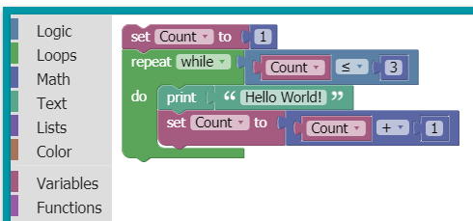
เครื่องมือในการเขียนโปรแกรมแบบวิชวล (ออนไลน์)
Google for Education : Blockly
นำ Blockly ไปสร้าง
https://scratch.mit.edu/projects/editor/?tutorial=getStarted
https://developers.google.com/blockly/

Slide 15
สรุปท้ายบท
การเขียนโปรแกรมโดยเริ่มจากการออกแบบหน้าจอ
การควบคุมและโต้ตอบกับผู้ใช้
การเขียนโปรแกรมสำหรับแต่ละส่วนของหน้าจอ
การนำแพ็กเกจไลบรารีมาใช้ตามหลักการเชิงวัตถุ
การใช้สภาพแวดล้อมและเครื่องมือที่เหมาะสม ในการพัฒนาโปรแกรมตามแพลตฟอร์มต่าง ๆ ได้ง่าย และรวดเร็ว
http://www.softbankthai.com/Article/Detail/7849

